Slide 1


FES ICO NETWORK ORGANIZATION
Servicio Personalizado
Nuestro servicio está diseñado para proporcionar a su empresa una red personalizada y adaptada a sus necesidades específicas. Nos encargamos de todo el proceso, desde el diseño de la red hasta la instalación, configuración y provisión de los equipos necesarios.

Slide 2

FES ICO NETWORK ORGANIZATION
Nuestro Equipo Técnico
Una vez que hayamos finalizado el diseño de la red, procederemos con la instalación y configuración. Nuestro equipo de técnicos altamente capacitados se asegurará de que todo se configure y se conecte correctamente, para que pueda comenzar a utilizar su nueva red lo antes posible.

Slide 3
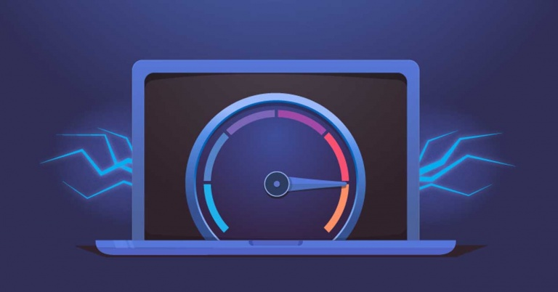
FES ICO NETWORK ORGANIZATION
Velocidades de conexión rápidas y confiables
Nos aseguramos de que nuestros clientes tengan acceso a velocidades de conexión rápidas y confiables. Es importante que la red empresarial pueda manejar un alto volumen de tráfico de datos sin afectar el rendimiento, por lo que utilizamos fibra óptica para garantizar la estabilidad y velocidad de la conexión.

Slide 4

FES ICO NETWORK ORGANIZATION
Costos transparentes y asequibles
Costos transparentes y asequibles: Ofrecemos precios de acuerdo a cada una de las necesidades. Es importante que los clientes sepan exactamente lo que están pagando y qué están obteniendo a cambio. Esto también significa que no habrá costos ocultos o sorpresas en su factura al final del mes.

Slide 5

FES ICO NETWORK ORGANIZATION
Monitoreo y soporte continuo
Ofrecemos monitoreo y soporte continuo para garantizar que cualquier problema se aborde rápidamente. Esto puede incluir monitoreo proactivo de la red para detectar cualquier problema antes de que se convierta en un problema mayor, así como soporte técnico en vivo y en línea para ayudar a los clientes con cualquier problema que puedan tener.

Slide 6

FES ICO NETWORK ORGANIZATION
Protección de datos y seguridad
Con el aumento de las amenazas de ciberseguridad, es crucial para nosotros tomar las medidas necesarias para proteger la información confidencial de nuestros clientes. Esto incluye medidas de seguridad físicas, como la protección de los equipos de red en un centro de datos seguro, así como medidas de seguridad de software, como la implementación de firewalls.

